Slide 1
Metode numerice de rezolvare a ecuatiilor algebrice si transcendente
Realizat de Corghencea vlada, 12T

Slide 2
Scop/Obiective
Recunoasterea prezenței soluțiilor unei ecuații algebrice sau transcendente pe un interval dat;
Separarea intervalelor domeniului de definitie a unei funcții f(x), care vor conține exact o soluție a ecuației f(x)=0;
Utilizarea algoritmilor de rezolvare a ecuațiilor algebrice si transcendente prin metoda bisecției;
Elaborarea programelor de rezolvare a ecuațiilor algebrice și transcendente prin metoda bisecției;
Combinarea metodelor studiate pentru elaborarea algoritmilor eficienți de rezolvare a ecuațiilor algebrice si transcendente și a programelor care realizează acești algoritmi.

Slide 3
Cuprins
Separarea soluțiilor ecuațiilor algebrice și transcendente ………………………. 4-5
Metoda analitică ………………………………………………………………………..6-7
Metoda grafică ………………………………………………………………………....8-9
Metoda bisecției ………………………………………………………………..……..10-11
Estimarea erorii …………………………………………………………………….…12
Algoritmizarea metodei ………………………………………………………………13-16
Concluzie ……………………………………………………………………………….18

Slide 4
Separarea soluțiilor ecuațiilor algebrice și transcendente
A rezolva ecuația algebrică sau transcendentă f(x)=0 înseamnă a determina acele valori ale variabilei x pentru care egalitatea f(x)=0 este una adevărată.
Fie dată ecuația f(x)=0, f(x) fiind definită pe un oarecare interval a<x<b.
Ecuații
algebrică
Daca f(x) are forma unui polinom sau poate fi adusă la această formă.
transcendentă
Dacă f(x) nu este polinomială.

Slide 5
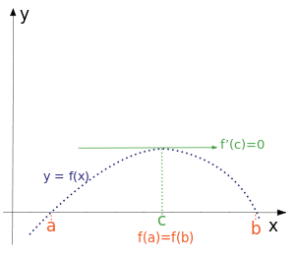
Def.: Orice valoare ξ, pentru care expresia f(ξ) = 0 este adevărată, se numeşte zerou al funcţiei f (x) sau soluţie a ecuaţiei f (x) = 0.
Teoremă: Dacă funcţia f(x), con- tinuă pe segmentul [a, b], primeş- te la extremităţile lui valori de semn diferit (f (a) × f (b) < 0), atunci pe acest segment există cel puţin un punct ξ, astfel încît f (ξ) = 0. Dacă pe [a, b] există derivata f '(x), continuă, care are un semn constant, atunci ξ este soluţie unică a ecuaţiei f (x) = 0 pe acest segment.

Slide 6
Metoda analitică
Pentru separarea analitică a soluţiilor vor fi folosite proprietăţile derivatei.Dacă soluţiile ecuaţiei f ́(x)=0 pot fi uşor calculate, atunci, pentru a separa soluţiile f(x)=0, este necesar:1. să se determine soluţiile distincte a ≤ x1 ≤ x2 ≤ ..., ≤ xn ≤ b ale ecuaţiei f ́(x)=0;2. considerînd a = x0 şi b = xn+1, să se calculeze valorile f (x0), f (x1), ..., f (xn+1). Segmentele [xi, xi+1], i = 0, ..., n, pentru care f(xi) × f(xi+1) < 0 vor conţine cîte cel puţin o soluţie a ecuaţiei f (x)=0.

Slide 7
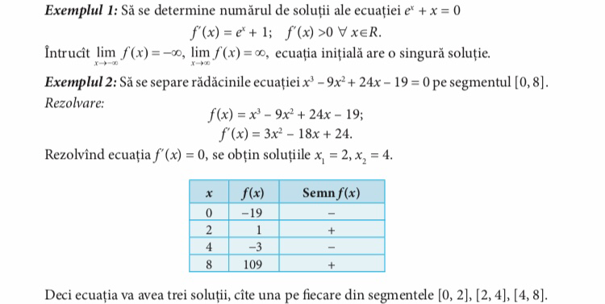
Exemple:

Slide 8
Metoda grafică
O altă posibilitate de separare a rădăcinilor ecuaţiei f (x) = 0 este cercetarea directă a graficului funcţiei f (x).
Separarea grafică a soluțiilor unei ecuații pe un segment dat poate fi realizată şi local, cu ajutorul unei aplicații de calcul tabelar. Este suficient să se construiască un tabel cu două coloane. Prima coloană va reprezenta o divizare a segmentului în segmente elementare de lungimi egale. Cea de-a doua coloană va conține o formulă care calculează valoarea funcției f(x) pentru valorile respective din prima coloană. În baza datelor din coloana cu valorile f (x) se construieşte o diagramă liniară, care reprezintă graficul funcției analizate.

Slide 9
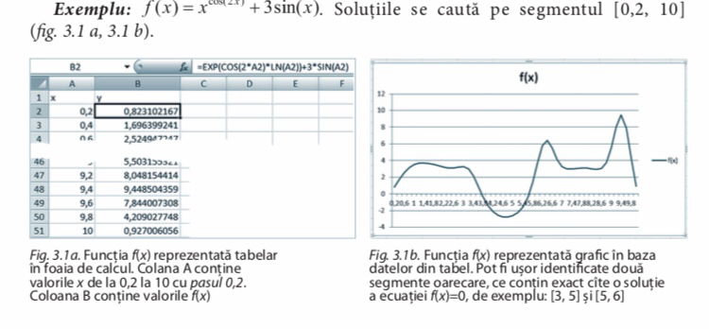
Exemplu

Slide 10
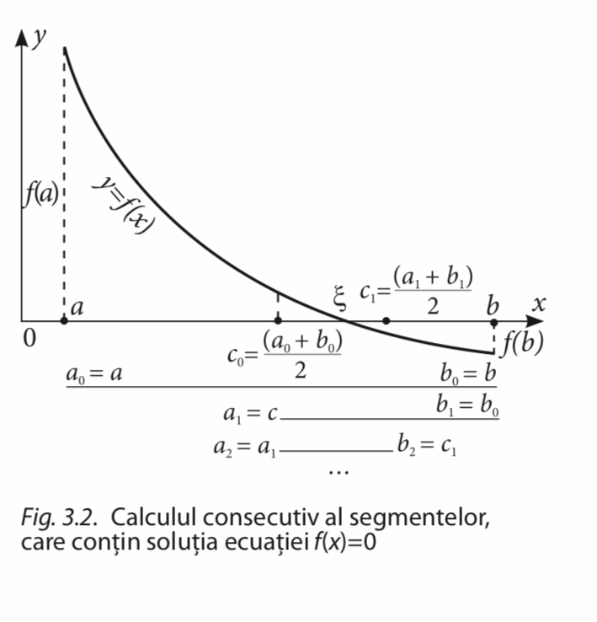
Metoda Bisecției
Una dintre cele mai simple metode de determinare a unei soluţii a ecuaţiei f (x) = 0 este metoda bisecţiei. Metoda presupune determinarea punctului de mijloc c al segmen- tului [a, b], apoi calculul valorii f (c). Dacă f (c) = 0, atunci c este soluţia exactă a ecuaţiei. În caz contrar, soluţia este căutată pe unul dintre segmentele [a, c] şi [c, b]. Ea va aparţine segmentului pentru care semnul funcţiei în extremităţi este diferit

Slide 11
Dacă f (a) × f (c) > 0, atunci soluţia e căutată în continuare pe segmentul [a1, b1], unde a1 primeşte valoarea c, iar b1 – valoarea b. În caz contrar, a1 primeşte valoarea a, iar b1 – valoarea c. Procesul de divizare se reia pe segmentul [a1, b1], repetîndu-se pînă cînd nu se obţine soluţia exactă sau (în majoritatea absolută a cazurilor!) devierea soluţiei calculate ci de la cea exactă nu devine suficient de mică.
În urma divizărilor succesive se obţine con- secutivitatea segmentelor[a0,b0], [a1, b1], [a2, b2], ..., [ai, bi], ... . Pentru fiecare dintre ele are loc relaţiaf (ai) × f (bi) < 0, i = 0, 1, 2, ... .

Slide 12
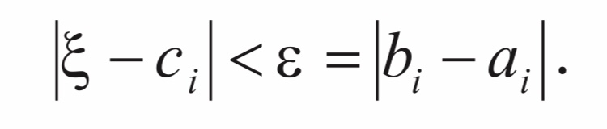
Estimarea erorii
Deoarece soluţia exactă ξ a ecuaţiei este un punct al segmentului [ai, bi], rezultă că diferenţa dintre soluţia exactă şi cea calculată nu depăşeşte lungimea acestui seg- ment. Prin urmare, localizarea soluţiei pe un segment cu lungimea ε asigură o eroare de calcul a soluţiei ce nu depăşeşte valoarea ε:

Slide 13
Algoritmizarea metodei
A1. Algoritmul de calcul pentru un număr prestabilit n de divizări consecutive:
Pasul 0. Iniţializare: i ⇐ 0.
Pasul 1. Determinarea mijlocului segmentului c <— (a+b)/2.
Pasul 2. Reducerea segmentului ce conţine soluţia: dacă f (c) = 0,atunci soluţia calculată este x = c. SFÎRŞIT.În caz contrar, dacă f (a) × f (c) > 0, atunci a ⇐ c; b ⇐ b, altfel a ⇐ a; b ⇐ c.
Pasul 3. i ⇐ i + 1. Dacă i = n, atunci soluţia calculată este x=(a+b)/2. SFÎRŞIT. În caz contrar, se revine la pasul 1.

Slide 14
A2. Algoritmul de calcul pentru o precizie2 ε dată:
Pasul 1. Determinarea mijlocului segmentului c<— (a+b)/2.
Pasul 2. Dacă f (c) = 0, atunci soluţia calculată este x = c. SFÎRŞIT. În caz contrar, dacă f (a) × f (c) > 0, atunci a ⇐ c; b ⇐ b, altfel a ⇐ a; b ⇐ c
Pasul 3. Dacă |b – a|< ε, atunci soluţia calculată este x=(a+b)/2. SFÎRŞIT. În caz contrar, se revine la pasul 1.

Slide 15
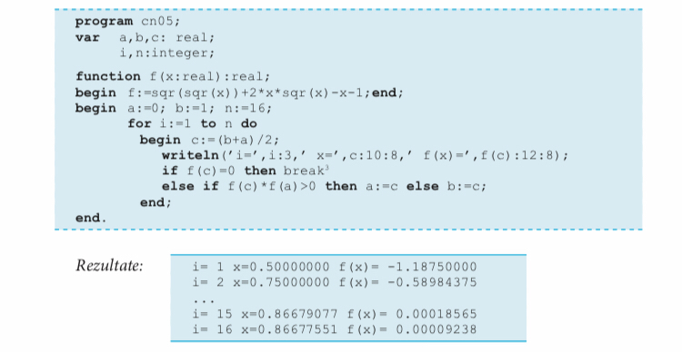
Exemple
Exemplul 1: Să se determine o rădăcină a ecuaţiei x4 + 2x3 – x –1 = 0 pe segmentul [0, 1] pentru 16 divizări consecutive.
Deoarece numărul de aproximări succesive este fixat, iar extremităţile segmentuluicunoscute, atribuirile se realizează nemijlocit în program.

Slide 16
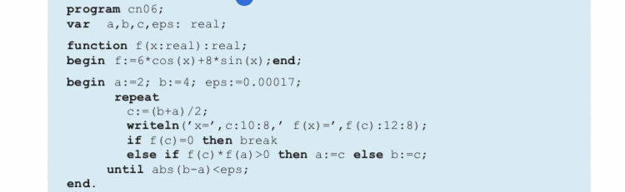
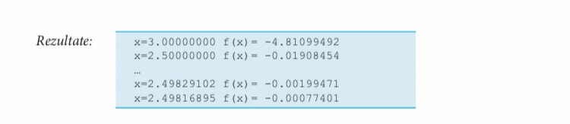
Exemplul 2: Să se determine o rădăcină a ecuaţiei 6cos(x) + 8sin(x) = 0 pe segmentul [2, 4] cu precizia ε=0,00017.

Slide 17
Concluzie
În concluzie, metoda bisecției se utiliează la rezolvarea ecuațiilor cu structuri complicate, procedura de determinare a soluțiilor fiind mai anevoioasa. Metoda respectivă este folosită când ecuația modelează anumite situații, fenomene care depind de mai mulți parametri, iar valoarea acestora este cunoscuta doar aproximativ. Din acest motiv, este util de a cunoaște metoda bisecției de calcul a soluțiilor ecuaților.

Slide 18
Bibliografie
Manual de informatică clasa a XII-a http://www.ctice.md/ctice2013/?page_id=1690
https://en.m.wikipedia.org/wiki/Rolle%27s_theorem

